Slide 1
Expresiones Lambda y Stream
En Java 8
Curso: Herramientas para el Desarrollo de Software.
Docente: Gustavo Coronel.
Alumno: Gabriel Mercati Rojas.

Slide 2
Introducción
Las características más importantes de Java SE 8 son la adición de Expresiones Lambda y la API Stream.
Con la adición de expresiones lambda podemos crear código más conciso y significativo, además de abrir la puerta hacia la programación funcional en Java, en donde las funciones juegan un papel fundamental.
Por otro lado, la API Stream nos permite realizar operaciones de tipo filtro/mapeo/reducción sobre colecciones de datos de forma secuencial o paralela y que su implementación sea transparente para el desarrollador.

Slide 3
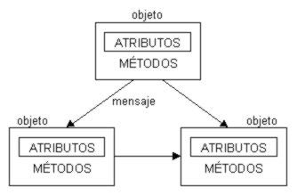
Programación Orientada a Objetos
La programación orientada a objetos (POO, u OOP según sus siglas en inglés) es un paradigma de programación que viene a innovar la forma de obtener resultados. Los objetos manipulan los datos de entrada para la obtención de datos de salida específicos, donde cada objeto ofrece una funcionalidad especial.

Slide 4
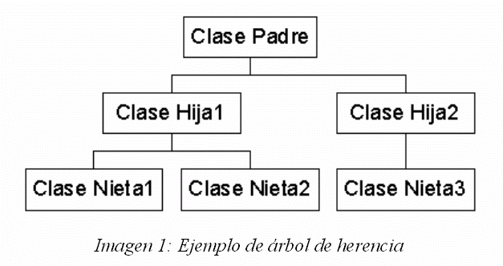
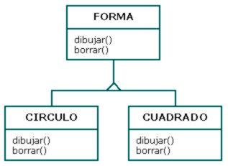
Está basada en varias técnicas, incluyendo herencia, cohesión, abstracción, polimorfismo, acoplamiento y encapsulamiento.

Slide 5
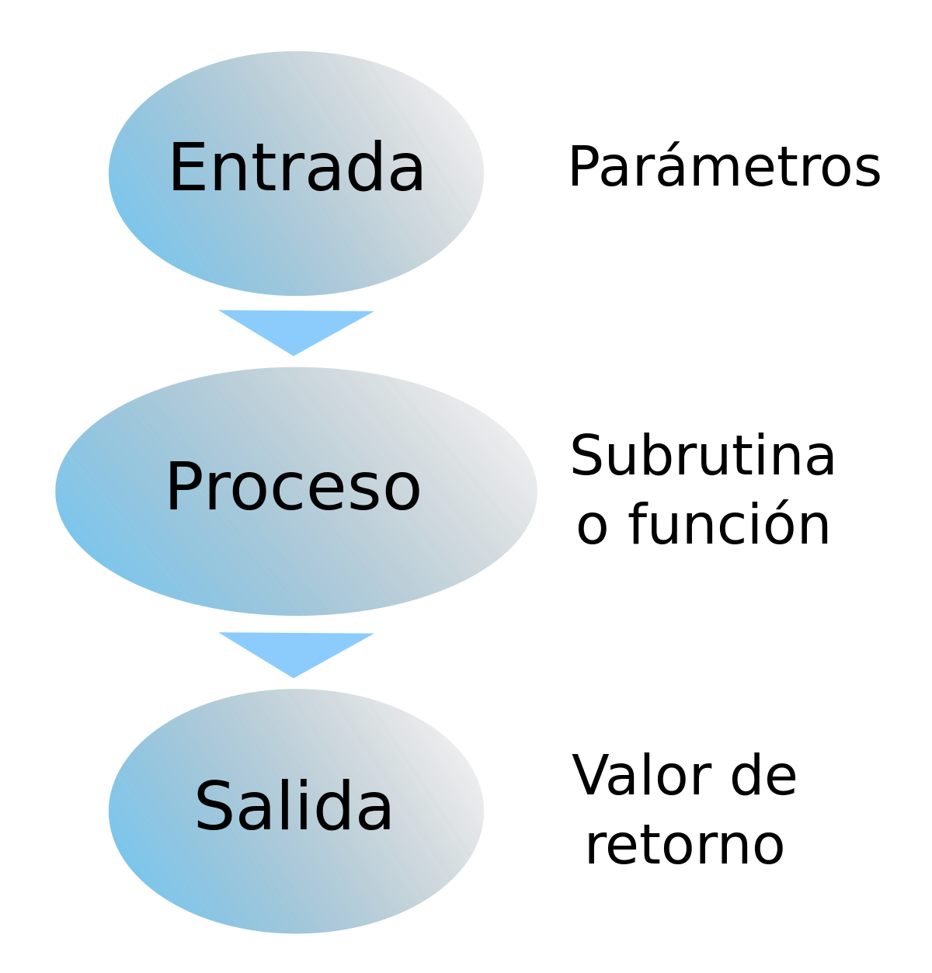
Programación Funcional
En ciencias de la computación, la programación funcional es un paradigma de programación declarativa basado en el uso de funciones matemáticas, en contraste con la programación imperativa, que enfatiza los cambios de estado mediante la mutación de variables.

Slide 6
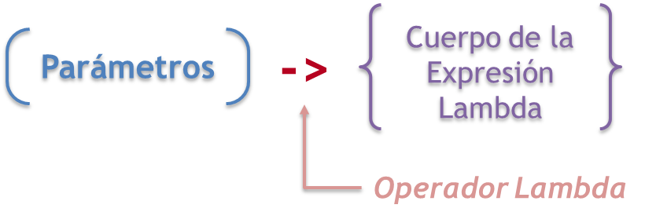
¿Cuál es la importancia de las Expresiones Lambda?
Con la introducción de las expresiones lambda en java se puedan aprovechar los beneficios del lenguaje funcional dentro de un lenguaje orientado a objetos. Las expresiones lambda proporcionan un medio para escribir códigos claros y concisos con el uso de expresiones.

Slide 7
Ejemplo de Uso:
(Int a, int b) -> a * b
Los argumentos de la expresión son los valores enteros A y B que sería utilizado por la expresión para devolver la salida de la operación de multiplicación.
(Persona p) -> {p.getAge return ();}
Se toma una persona objeto como argumento, mientras que la expresión devuelve el valor del método getAge () llamado en el objeto.

Slide 8
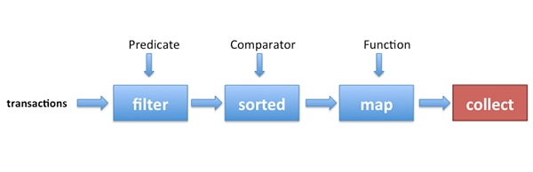
Streams
La API Stream nos permite realizar operaciones de tipo filtro/mapeo/reducción sobre colecciones de datos de forma secuencial o paralela y que su implementación sea transparente para el desarrollador. Lambdas y Stream son una combinación muy poderosa que requiere un cambio de paradigma en la forma en la que hemos escrito código Java hasta el momento.

Slide 9
Gracias por su Atención

